Slide 1






Elaboração e Aplicação
do Plano de Ação sobre Resiliência
Implementando o
Marco de Sendai em Nível Local
Nome
Cargo
Email
Data, Lugar

Slide 2

Conteúdos
Cidades resilientes
Preparação do plano de ação local para a resiliência
Implementação do plano de ação local para a resiliência
Aplicação prática

Slide 3
Toma medidas para antecipar o impacto de desastres, através da incorporação do monitoramento e de tecnologias de prevenção precoce para proteger a infraestrutura, os bens individuais e a comunidade, como casas e bens, patrimônio cultural, capital econômico e social; e é capaz de minimizar as perdas físicas e sociais.
É capaz de responder e implementar estratégias de recuperação imediata e restaurar os serviços básicos para retomar a atividade socioeconômica.
Entende que o mencionado anteriormente é fundamental para aumentar a resiliência frente às mudanças ambientais adversas, incluindo, as mudanças climáticas, além de reduzir as emissões de gases que causam o efeito estufa.
Cidade
Resiliente
frente a Desastres

Slide 4
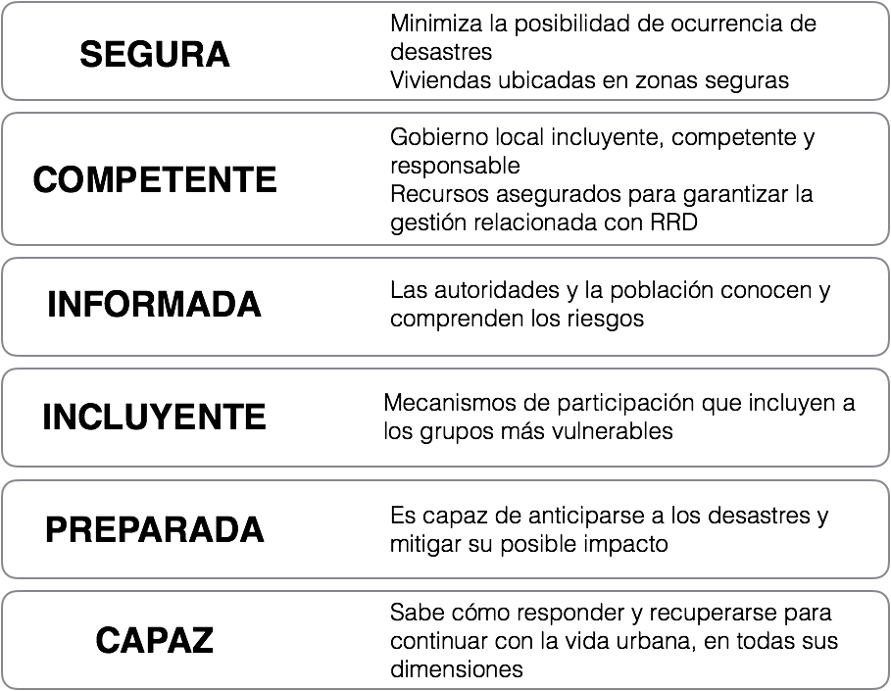
Minha opção baseada no manual para líderes locais
Cidade
Resiliente
frente a Desastres

Slide 5




Notes:
Video – La prevención es la mejor inversión.

Slide 6

O que precisamos fazer?
Preparação plano de ação
Como vamos fazer? ¿Quem tem que participar do processo?
Quais são os indicadores e acordos para o monitoramento, avaliação, análise e revisão?
Quem é responsaável pela implementação de medidas ? Quem pode colaborar?
Quanto custará? Quais serão as fontes de financiamento?
Quando precisamos completar as atividades?
Notes:
El plan de acción local debe abordar las siguientes preguntas.

Slide 7
Preparação do plano de ação
Organização e preparação para a aplicação dos 10 aspectos essenciais.
Gerar consciência, planejar o processo e reunir os atores.
Fraquezas e avaliação dos riscos da cidade.
Avaliação de riscos, identificar pontos fracos e possíveis respostas.
Desenvolvimento do Plano de Ação Local.
Desenvolvimento e prioprização de intervenções, aprovação e identificação de opç~eos de financiamento.
Implementação.
Implementação do Plano de Ação, mobilização de recursos, e a garantia de interesses e participação.
Acompanhamento do Plano de Ação, avaliação e monitoramento.
Criação de indicadores de desempenho. Monitoramento e avaliação..
Notes:
Proceso de Preparación para el Plan de Acción Local para la Resiliencia en base a la información de la evaluacion

Slide 8
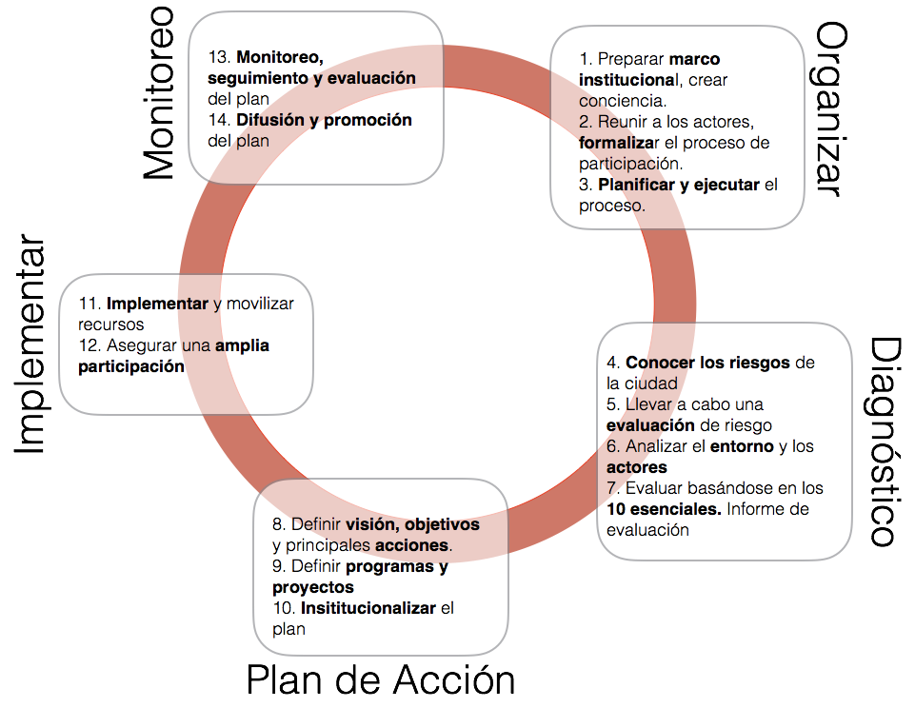
Integração dos “dez aspectos essenciais”
Notes:
Integración de los “diez aspectos esenciales”

Slide 9










Os “dez aspectos essenciais”
Essencial 1
Organizar-se para a resiliência frente a desastres.
Essencial 2
Identificar, compreender e utilizar os cenários de riscos atuais e futuros.
Essencial 3
Fortalecer a capacidadr financeira para melhorar a resiliência.
Essencial 4
Promover um desenvolvimento e um design urbano resiliente.
Essencial 5
Proteger as zonas naturais de amortecimento para melhorar a função de proteção proporcionada pelos ecossistemas naturais.
Essencial 6 Fortalecer a capacidade institucional para melhorar a resiliência.
Essencial 7
Compreender e fortalecer a capacidade social para melhorar a resiliência.
Essencial 8
Incrementar a resiliência da infraestrutura.
Essencial 9 Assegurar a efetividade da preparação e da resposta a a desastres.
Essencial 10
Acelerar a recuperação uma melhor reconstrução.
Notes:
Aspectos básicos: 1,2,3
Aspectos operativos: 4,5,6,7,8
Aspectos para una mejor reconstrucción: 9,10

Slide 10
Introdução Descrição do Problema Considerações comunitárias Objetivos Razões para as medidas de redução de risco propostas Plano de Implementação (quem fará, orçamento/recursos necessários, cronograma, realizações, etc.) Mecanismo de avaliação e monitoramento Agenda de atualização do plano
Conteúdo proposto do plano de ação local
Notes:
Una vez que el plan se desarrolla, se presenta a una autoridad gubernamental para que lo autoricen formalmente y lo implementen.

Slide 11
Implementação do plano de ação
Etapa inicial (Criação do contrato, acordos de associação, configuração das estruturas do projecto, etc.)
Relatório de progresso e custos: períodos de notificação, apresentação de relatórios (relatório de progredso/atividade, relatório financeiro, etc.)
Comunicção (Divulgação da informação e gestão do conhecimento, fornecer diretrizes, etc.)
Mudanças no Plano de Ação aprovado (Mudanças nas associações, flexibilidade nos pressupostos, modificação de atividades, extensão da duração, etc).
Enfoque financeiro (Compromisso dos fundos do Plano de Ação, distribuição de custos, vínculos com as LOAs e planos locais anuais, etc.)
Encerramento do Plano de Ação (Relatório final e retenção de documentos)
Notes:
Pasos para una implementación eficaz.

Slide 12
Atividade prática
Exercício em grupo: Elaboração de plano de ação local, completando os objetivos e ações/atividades, baseando-se nos resultados da avaliação realizada na análise comparativa utilizando uma cidade como exemplo (seção 5). Cada grupo trabalha sobre dois essenciais.
Cada grupo nomeará um(a) moderador(a), um(a) secretário(a) e um(a) porta-voz.
Analise em seu grupo e reformule as problemáticas a resolver – resultados da avaliação - como objetivos, incluindo uma lista de ações para cada aspectos essenciais. O primeiro rascunho do Plano de Ação debe incluir:
Uma lista de objetivos para resolver cada problemática identificada por cada aspecto essencial.
Um conjunto (2-4) de ações e atividades chave necessárias para atingir cada um dos objetivos propostos em cada um dos aspectos essenciais.
Uma descrição das problemáticas, objetivos e ações identificadas e propostas, que não se encontram nos 10 aspectos essenciais, e que são importantes para entender/melhorar a situação de gestão de risco na área de estudo.
Os grupos disporão da herramienta de apoio para a elaboração do plano de ação local.
O tempo de realização do exercício é de 75 minutos e 45 minutos de apresentação (com 30 minutos de intervalo).
Apresentação dos resultados de cada grupo.

Slide 13
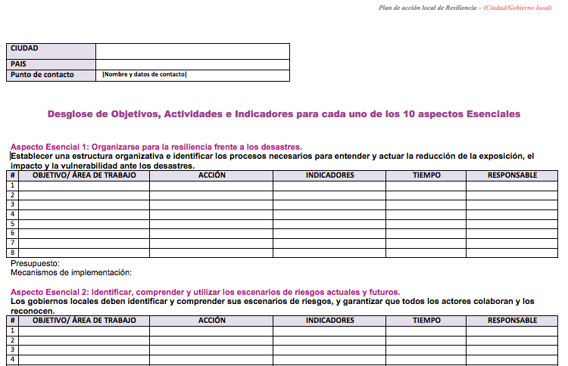
Plano de Ação Local
Notes:
Aspecto básico 1: Organizarse para la resiliencia a los desastres
Aspecto básico 2: Identificar, entender y hacer uso de escenarios de riesgo actuales y futuros
Aspecto básico 3: Fortalecer la capacidad financiera para la resiliencia
Aspecto básico 4: Aplicar un desarrollo y diseño urbano resiliente
Aspecto básico 5: Salvaguardar las zonas naturales de amortiguamiento para aumentar las funciones de protección ofrecidas por los ecosistemas naturales
Aspecto básico 6: Fortalecer la capacidad institucional para la resiliencia
Aspecto básico 7: Entender y fortalecer la capacidad social para la resiliencia
Aspecto básico 8: Incrementar la resiliencia de las infraestructuras
Aspecto básico 9: Asegurar una respuesta eficaz a los desastres
Aspecto básico 10: Acelerar la recuperación y reconstruir mejor

Slide 14

Obrigado(a)
Nombre
Cargo
email

